Slide 1


2.19.3 QMS版本需求设计
数字化时代价值创造者
www.yelinked.com

Slide 2
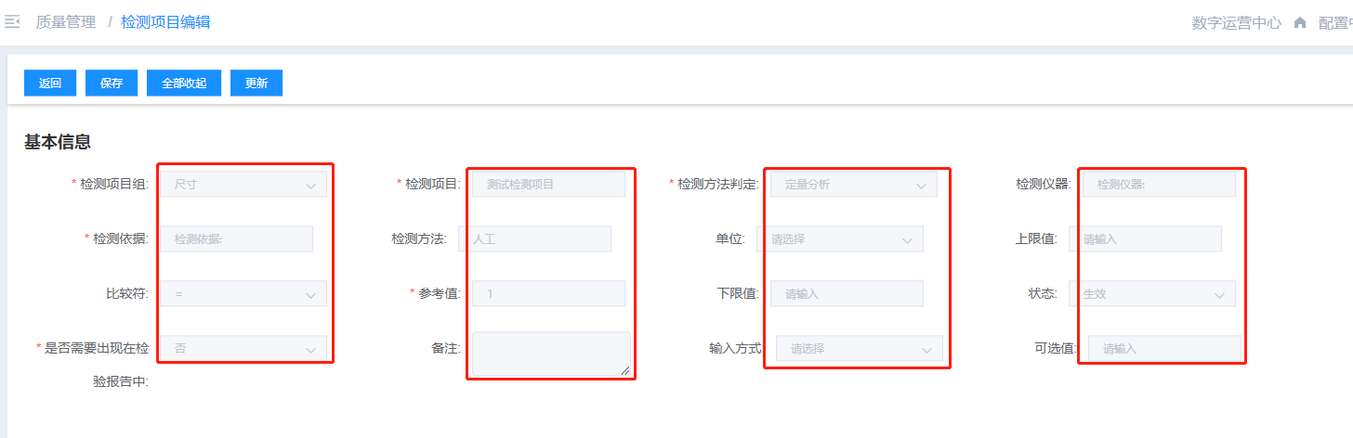
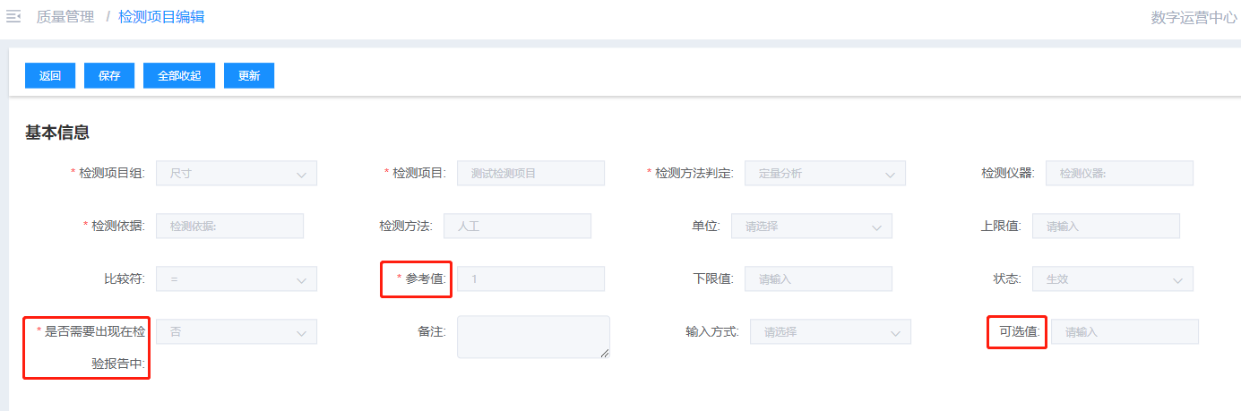
1. 产品检验项目
1.1. 页面样式、文本及交互修改
需求设计：1、编辑页面的字段对齐
2、字段【是否需要出现在检验报告中】：文本修改成“是否生成检验报告”；将“必填”修改成“非必填”；默认值“否”
3、字段【参考值】修改为“非必填”
4、在字段【可选值】的标签添加ICON图标“？”，当鼠标移动到“？”时，显示“*多选值用英文字符逗号分割“,””的提示信息

Slide 3
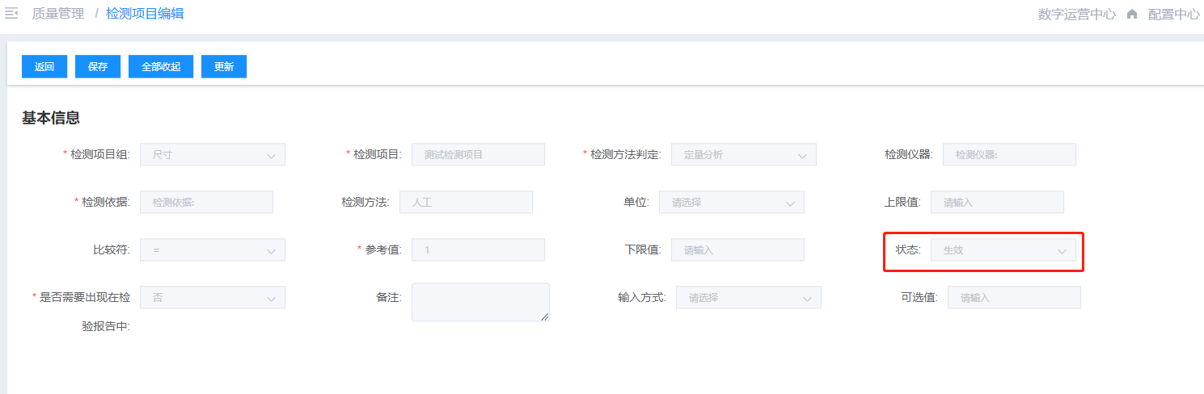
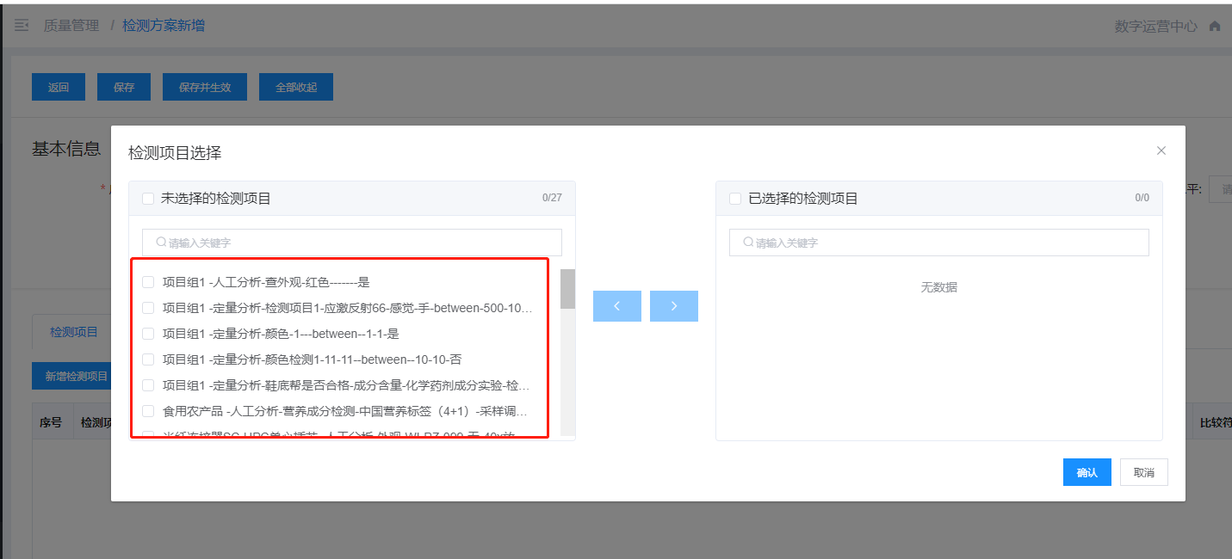
1. 产品检验项目
1.2. 状态变动交互
需求设计：1、字段【状态】值等于“生效”时，非必填字段，允许编辑（为所有非必填字段添加同一个Disable的标识）（？？？？？？？需找产品确定，之前的的标准和现有标准发生变动该如何确认逻辑）（提示用户，会改变已有的标准，是否确认更改）（是否添加一个停用并复制的功能）（√ 关联所有的字段，不在只关联ID）（送检单（刷新按钮）-保存当时的检验项目）（涉及-来料检验）
2、字段【状态】值除现有的“创建”“生效”“废弃”外，再添加“停用”（服务端可在状态枚举中添加变量“停用”）
3、产品检验方案新增-检测项目，选择的检测项目，服务端只能返回状态为“生效”的的项目列表（Web可传入“生效”状态的查询条件给接口）
4、“生效”可以直接转为“停用”；“停用”也可直接转化成“生效”；“停用”不影响到已有的方案。

Slide 4
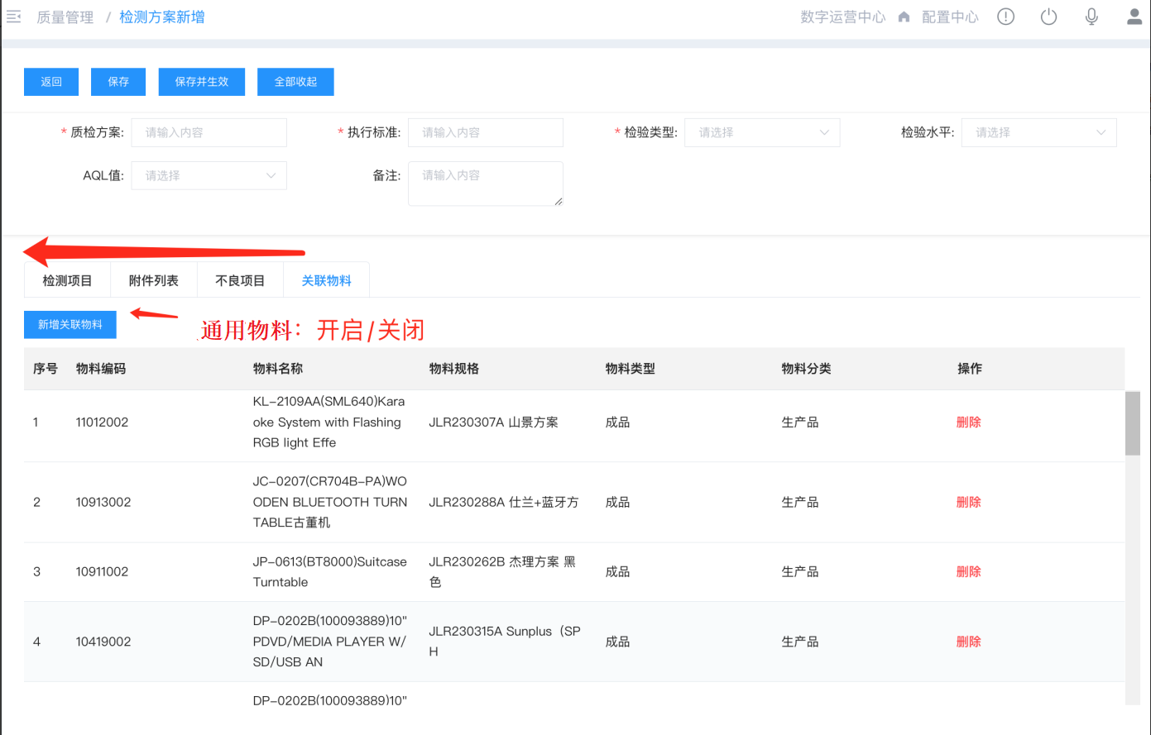
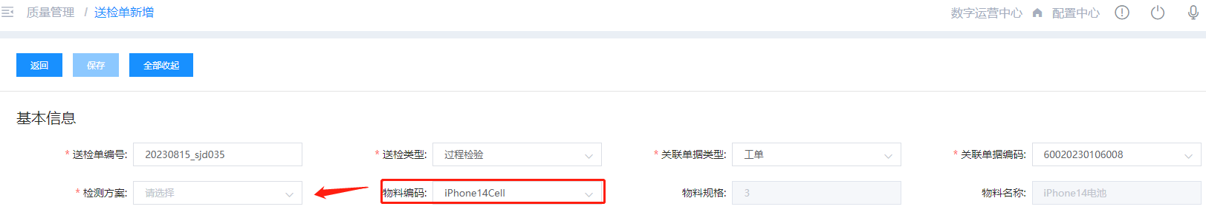
2. 产品检验方案
2.1. 通用物料
需求设计：
1、将Tab标签“关联物料”前移置第一列；
2、（1）在【新增关联物料】侧添加单选【通用物料】，默认“关闭”；但选择“开启”后，【新增关联物料】将置灰且不能点击，并且将物料列表清空（是否清空可根据产品需要，防止误点击开启）；（2）添加备注：*开启后该方案默认关联所有物料；
3、通用物料的服务端实现：将在检测方案表中新增一个字段“通用物料（generalMaterial）”，值为0、1，0代表非通用物料、1代表通用物料；
4、在产品检验-新增送检单，根据物料编码获取方案列表时，除现有返回的列表外，还需返回通用物料的方案。
5、？？？？？产品定义-物料，（1）有关联检测方案列表（2）新增检测方案

Slide 5
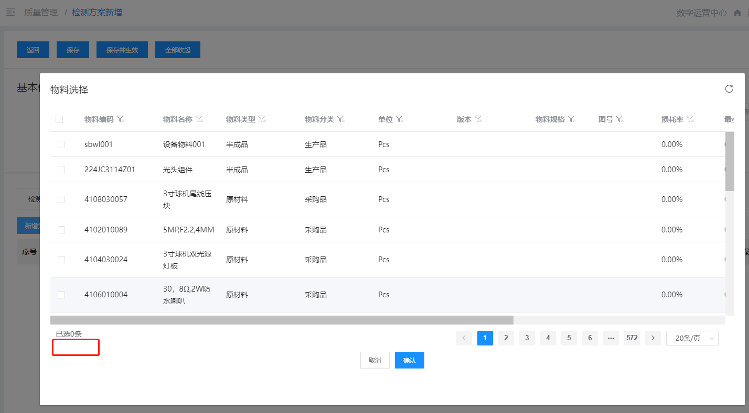
2. 产品检验方案
2.2. 关联物料-筛选全选
需求设计：
1、将当前物料弹框组件替换成左下角有单选框的组件；
2、由于筛选全选的方式，可能导致数据量颇大，因此在关联物料的Tab中的物料将采用分页的形式展示数据；
3、使用筛选全选方式去获取物料数据，只需要传入查询条件即可；
4、使用筛选全选方式保存物料数据，需要传入 查询条件+排除的IDS 即可。
5、ElementUI对于全选款的样式只有三种：未选、未全选、全选；暂无法对全选和筛选全选的样式进行区分（ElementUI）
6、为了不更改原先组件的功能，需要将原先的组件重新复制一个再进行改造，并针对新组件注释其功能和用处，便于下次其他人人员应用。

Slide 6
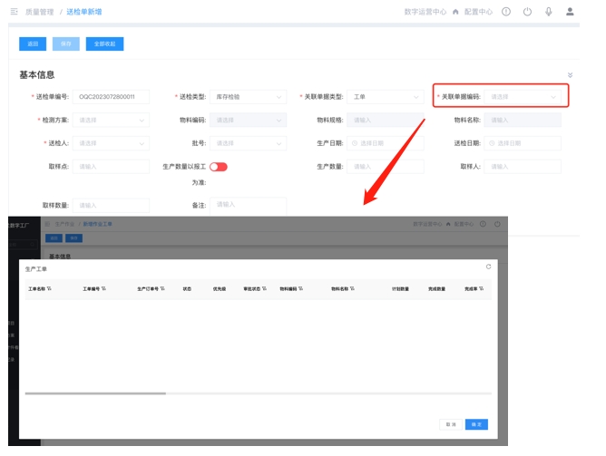
3. 产品检验
3.1. 修改关联单据编码样式及添加送检数量字段（？？？需求冲突，需再确认）
需求设计：
1、送检单-新增/编辑，字段【关联单据编码】由“下拉框”修改成“弹出框”；（求明做完？？）
2、送检单的【关联单据编码】查询条件是单据的状态为“生效/投产/挂起/完成”且“创建时间倒序”；（求明做完？？）
3、服务端在送检单表中添加字段【送检数量（inspectNum）】，目前【送检数量】暂无在其他业务中关联；
4、Web端在产品检验的新增/编辑/详情/分页列表页面，添加展示”送检数量“字段。

Slide 7
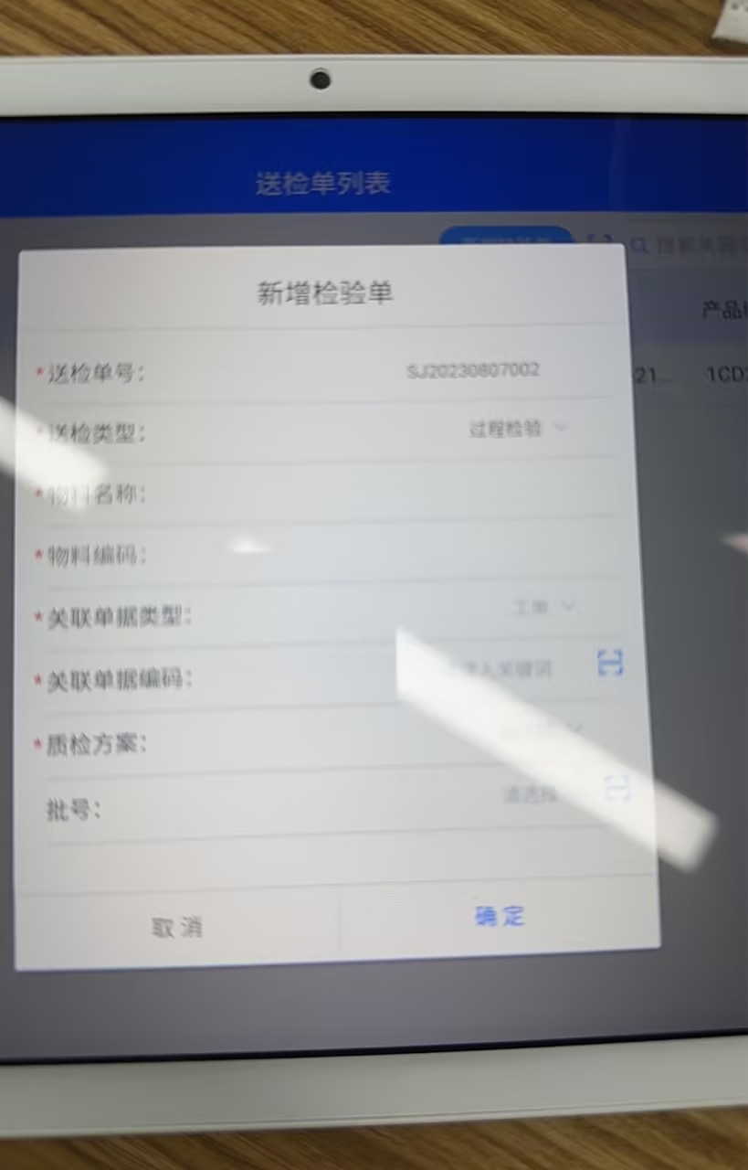
3. 产品检验
3.2. PDA（小程序）的送检单
需求设计：
1、送检单页面点击【新增】按钮，进入“送检单新增页面”（路由页面）
2、送检单新增页面添加“原单数量、抽样（原：取样）数量、备注”字段（？？？需求冲突）（wuzp小程序，web端xzm）；
3、关联单据编码由之前的“手输+扫码”的形式修改成“分页弹框+扫码”的形式
4、首检：工单-生效、投产、挂起
5、生产巡检：工单-投产、挂起
6、末检：工单-投产、挂起、完成
7、过程检验：工单-投产、挂起、完成

Slide 8
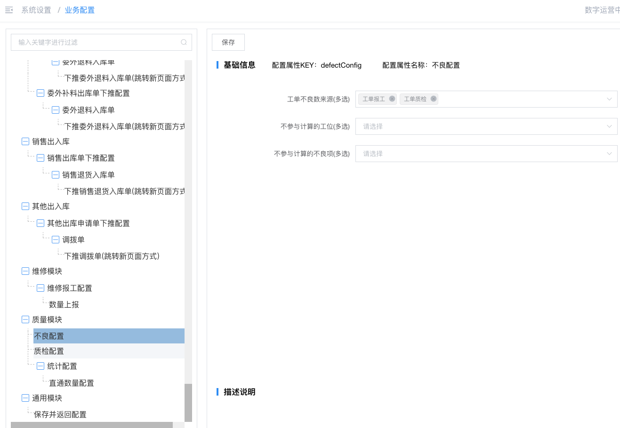
4. 业务配置
4.1. 巡检单推送间隔设置
1、业务配置，添加巡检单推送间隔设置，单位：分钟；
2、间隔推送任务生成的条件：工单投产&&存在送检单
3、在工单状态切换成投产或者生成送检单时，判断是否符合条件，若符合条件，则使用redisson生成一条延时队列（若存在多条的送检单，则生成多条的延时队列），延时任务内容包含：
（1）送检单是否存在？工单是否投产？若不符合条件，结束；
（2）往精制APP发送巡检推送信息，推送人是巡检单的巡检人；
（3）创建下一条延时队列。
4、巡检推送信息的内容模板：巡检单:XJ12345678已到达检验时间，请{送检人}进行巡检。
5、？？？若在时间段内做过，是否就不需要推送消息？以及是否只通知一个送检人？如何确认时间段内做过，通过检测信息样次?
6、？？？工单同类型单据重复提示（Web已有，需要查看PDA是否也有）
7、送检单新增：（送检类型：生产巡检（新增））
8、每次新建生产巡检单，不是样次

Slide 9
4. 业务配置
4.2. 必须生成首检单配置（在业务配置-工单配置）
1、业务配置，添加必须生成首检单，值为：开启/关闭
2、在开启状态条件下：在工单状态切换成投产时，添加对工单是否有首检单进行判定，若不存在首检单，则抛出错误信息。
3、？？？前端在工单切换投产的时候，先调用是否已经生成首检单
4、？？？现有功能：必须要有合格的首检单
5、？？？前端直接调用接口
6、已实现的逻辑：工单切换成投产时，服务端有对首检单进行判断，判断的逻辑是必须要有首检单，若没有将抛出错误信息；
7、现逻辑：为实现松耦合，现设计是将服务端判断首检的逻辑修改成前端先调用QMS的首检单逻辑，结果为true时，再调用投产状态切换的接口。
8、本次业务配置，是修改在QMS还是在工单模块下？？？

Slide 10
4. 业务配置
4.3. 是否必须生成生产巡检单？？？？
1、业务配置，添加必须生成首检单，值为：开启/关闭
2、在开启状态条件下：在工单状态切换成投产时，添加对工单是否有首检单进行判定，若不存在首检单，则抛出错误信息。
3、？？？前端在工单切换投产的时候，先调用是否已经生成首检单
4、？？？现有功能：必须要有合格的首检单
5、？？？前端直接调用接口
6、已实现的逻辑：工单切换成投产时，服务端有对首检单进行判断，判断的逻辑是必须要有首检单，若没有将抛出错误信息；
7、现逻辑：为实现松耦合，现设计是将服务端判断首检的逻辑修改成前端先调用QMS的首检单逻辑，结果为true时，再调用投产状态切换的接口。
8、本次业务配置，是修改在QMS还是在工单模块下？？？

Slide 11
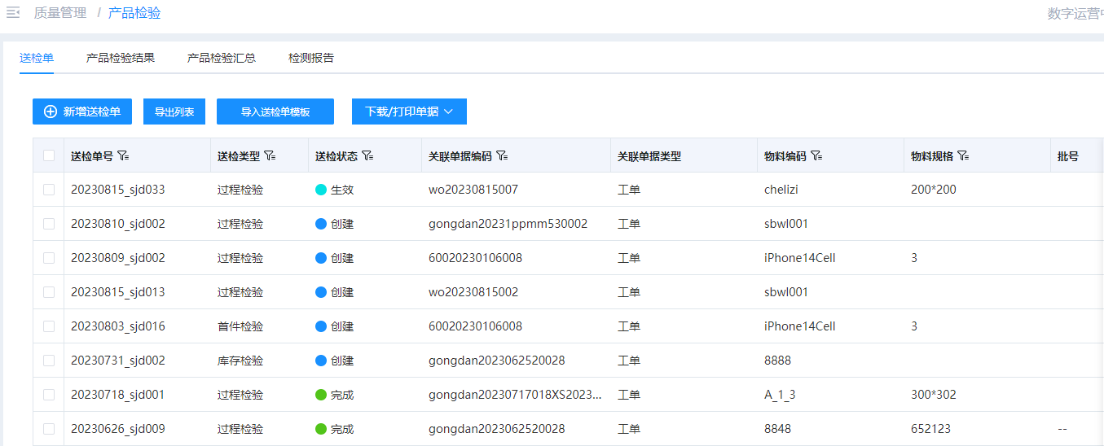
5. 生产工单
5.1分页列表页面，添加（？？？需要重新对接需求，可能不包含QMS）
需求设计：
1、Web端的分页列表添加展示的字段：首检单号（输入筛选）、首检结果（下拉筛选）、送检单号（输入筛选）、送检结果（下拉筛选）；
2、服务端对分页接口改造，使之能展示新增字段，以及支持新增字段的查询功能；
3、若工单对应的首检单和送检单存在多个，则只显示最后一个单据。

Slide 12
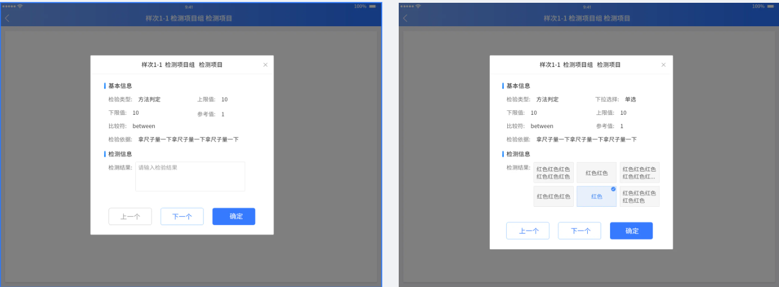
6. PAD-送检单-检验
6.1 检验
需求设计：
1、原功能：在PAD的产品项目列表页面进行下拉选择，手动填写，由于每行的空间太大，导致用户操作不便；
2、新需求实现：点击检查项目组的检查结果时，弹出弹出框。检查项目的每个项目都带有index，通过index到项目列表中去获取项目的信息。当index==0时，无上一个；当index==（列表size-1）时，无下一个。根据“输入方式（input_mode）”来判断检测结果是显示：输入框、单选框、多选框。
3、【确定】按钮：保存并关闭弹窗；【上一步】【下一步】：保存并刷新数据。
4、原模式保留，加个检测按钮，点击按钮弹框

